Slide 1
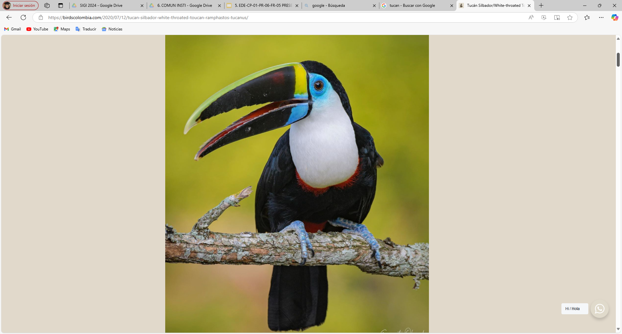

EDE-CP-01-PR-06-FR-05

Slide 2
INFORME AUSTERIDAD DEL GASTO
PRIMER SEMESTRE 2025
OFICINA ASESORA DE CONTROL INTERNO

Slide 3
MARCO LEGAL
Decreto 984 de 2012, que modificó el artículo 22 del Decreto 1737 de 1998, el cual establece: “Las Oficinas de Control Interno verificarán en forma mensual el cumplimiento de estas disposiciones, como de las demás de restricción de gasto que continúan vigentes; estas dependencias prepararán y enviarán al representante legal de la entidad u organismo respectivo, un informe trimestral, que determine el grado de cumplimiento de estas disposiciones y las acciones que se deben tomar al respecto.”
Decreto 1068 de 2015 “Por medio del cual se expide el Decreto Único Reglamentario del Sector Hacienda y Crédito Público”, cuya Parte 8, Título 4, establece las medidas de austeridad del gasto público aplicables a los organismos, entidades, entes públicos y personas jurídicas que financien sus gastos con recursos del Tesoro Público
Decreto 199 de 2024 “Por el cual se establece el Plan de Austeridad del Gasto 2024 para los órganos que hacen parte del Presupuesto General de la Nación.”, cuyo objeto y ámbito de aplicación corresponden a: “(…) establecer el plan de Austeridad del Gasto que regirá para los órganos que hacen parte del Presupuesto General de la Nación durante la vigencia fiscal de 2024.”
Directiva Presidencial 01 de 2024 “Buenas prácticas para el ahorro de energía y agua.

Slide 4

OBJETIVO
Garantizar el control riguroso sobre el uso de los recursos públicos, promoviendo la eficiencia y el ahorro dentro de la Corporación.
ANALISIS DE GASTOS
Metodología
OBJETIVOS
CLAVE
PRIORIZACIÓN
Con el fin de verificar, revisar y comparar las cifras reportadas en periodos iguales, de conformidad con lo ordenado en el Decreto 199 de 2024, se realiza la solicitud de información a La Oficina De Administrativa Y Financiera sobre los gastos de funcionamiento de la Corporación CDA, correspondiente al primer semestre 2025. Una vez obtenida la información, se procede a analizar y verificar el comportamiento de los gastos ejecutados.
EFICIENCIA OPERACIONAL

Slide 5
RESULTADO DEL SEGUIMIENTO Y EVALUACIÓN DE LA OFICINA DE CONTROL INTERNO
CATEGORÍA | VIGENCIA PRIMER SEMESTRE 2025
Personal de planta | $1.331.007.798
Contratación de personal | $1.021.708.800
Horas extras | $0
Vacaciones | $59.792.407
Arrendamiento de bienes inmuebles | $0
Mantenimiento de bienes inmuebles | $36.093.990
Cambio de sede | $0
Adquisición de bienes muebles e inmuebles | $0
Encuentros virtuales | $0
Tiquetes | $19.685.432
Reconocimiento de viáticos. | $47.628.960

Slide 6
CATEGORÍA | VIGENCIA PRIMER SEMESTRE 2025
Delegaciones oficiales | $0
Comisiones al exterior | $0
Eventos | $0
Esquemas de seguridad | $0
Vigilancia | $
Vehículos oficiales | $0
Publicidad estatal | $0
Papelería | $0
Telefonía | $0
Suscripción a periódicos y revistas, publicaciones y bases de datos | $0
Austeridad en eventos y regalos corporativos, "souvenirs" o recuerdos | $0
Condecoraciones | $0
Servicios públicos | $22.267.216

Slide 7
En atención al articulo 3 del decreto 199 del 2024:
CONTRATACIÓN DE PERSONAL PARA LA PRESTACIÓN DE SERVICIOS PROFESIONALES Y DE APOYO A LA GESTIÓN
En atención al articulo 3 del decreto 199 del 2024, que establece que, solo se celebrarán los contratos que sean estrictamente necesarios para coadyuvar al cumplimiento de las funciones y fines de cada entidad, cuando dichas actividades no puedan realizarse con personal de planta o requieran conocimientos especializados, informamos un gasto por valor de $1.021.708.800 para esta vigencia, justificado en la necesidad de servicios profesionales y de apoyo a la gestión de las diferentes dependencias de la corporación CDA.
TIPO DE CONTRATO | VIGENCIA ABRIL-JUNIO 2025
CONTRATO DE PRESTACION DE SERVICIOS PROF. | $596.865.800
CONTRATO DE APOYO A LA GESTION | $424.843.000
Total | $1.021.708.800

Slide 8
En atención al articulo 4 del decreto 199 del 2024:
Horas extras
Para el primer semestre del 2025, la Corporación no ha incurrido en gastos por este concepto.
Vacaciones
Para el primer semestre del 2025, por concepto de prima de vacaciones hubo un gasto de $59.792.407
Además, teniendo en cuenta que las vacaciones no deben ser acumuladas ni interrumpidas, de acuerdo a lo establecido en el mencionado articulo, solo por necesidad del servicio previa disponibilidad presupuestal o retiro podrán ser compensadas en dinero. Desde la corporación trabajamos para fortalecer la estrategia para que se cumpla lo antes mencionado.

Slide 9
En atención al articulo 5 del decreto 199 del 2024:
Mantenimiento de bienes inmuebles.
Para el primer semestre del 2025, la Corporación hubo un gasto de $36.093.990
por este concepto.
En atención al articulo 6 del decreto 199 del 2024:
Prelación de encuentros virtuales.
Para este nuevo año, seguimos comprometidos con el objetivo de fomentar la virtualidad en las actividades de la corporación, evitando desplazamientos físicos siempre que sea posible. De esta manera, se busca reducir al mínimo los traslados de los servidores públicos, asegurando que solo se realicen cuando sean imprescindibles y estén debidamente justificados. Continuamos eligiendo esta modalidad siempre que sea viable, en línea con las directrices establecidas para optimizar los recursos y mejorar la eficiencia en el desarrollo de las actividades corporativas.

Slide 10
En atención al articulo 7 del decreto 199 del 2024:
Se ha fomentado el uso de tecnologías de comunicación para la asistencias a eventos, conferencias y reuniones de manera virtual.
Suministro de tiquetes
Para este primer semestre, mantenemos el mismo objetivo de continuar con la implementación efectiva de la reducción en los gastos de tiquetes, conforme al Artículo 7. Esto se logra mediante diversas acciones enfocadas en optimizar los recursos públicos y disminuir los costos derivados de los desplazamientos de funcionarios y empleados públicos.
Los desplazamientos realizados, han pasado por una revisión rigurosa, con la justificación de que las reuniones o eventos son fundamentales para el cumplimiento de las funciones misionales de la Corporación.
En atención al articulo 8 del decreto 199 del 2024:
Reconocimiento de viáticos
Los gastos en viáticos para esta vigencia se encuentran dentro de los parámetros reglamentarios, justificado en las necesidades operativas y los costos reales del desplazamiento. Todo el proceso se ha llevado a cabo con un enfoque de austeridad, eficiencia y control, priorizando siempre el uso responsable de los recursos públicos.

Slide 11
En atención a los artículos 9, 10, 11 y 12 del decreto 199 del 2024:
Delegaciones oficiales
Autorización previa al trámite de comisiones al exterior.
Eventos.
Esquemas de seguridad
Para el primer semestre del 2025, la Corporación no ha incurrido en gastos por estos conceptos.
En atención a el artículo 13 del decreto 199 del 2024:
Vigilancia
La corporación no cuenta con recursos suficientes para contratar una empresa de seguridad privada.
Los recursos humanos asignados al servicio están alineados con las necesidades de la entidad en cada una de sus tres sedes.
En atención a el articulo 14 del decreto 199 del 2024:
Vehículos oficiales
Para el primer semestre del 2025, la Corporación no ha incurrido en gastos por este concepto.

Slide 12
En atención a el articulo 15 del decreto 199 del 2024:
Ahorro en publicidad estatal.
La Corporación CDA, no ha celebrado contratos de publicidad y/o propaganda personalizada que promocione la gestión de la entidad. Pero, se efectuaron dos pagos correspondientes a la convocatoria para el Revisor Fiscal y para la Audiencia Pública.
En atención a el articulo 16 del decreto 199 del 2024:
Papelería
Para el primer semestre del 2025, la Corporación no ha incurrido en gastos por este concepto.
Telefonía
Para el primer semestre del 2025, la Corporación no ha incurrido en gastos por este concepto.

Slide 13
En atención a los artículos 17, 18, y 19 del decreto 199 del 2024:
Para el primer semestre del 2025, la Corporación no ha incurrido en gastos por estos conceptos.
Suscripción a periódicos y revistas, publicaciones y bases de datos
Austeridad en eventos y regalos corporativos, "souvenirs" o recuerdos.
Condecoraciones
En atención a el articulo 20 del decreto 199 del 2024:
Racionalización en la Contratación de Estudios.
La corporación CDA, no suscribió contratos que tuviesen como objeto la elaboración de estudios y/o diseños de obra ni de otra categoría.

Slide 14
CONCLUSIONES
Según los resultados, se puede concluir que los gastos de funcionamiento están destinados a satisfacer las necesidades de la entidad, enmarcados dentro de la normativa vigente y permitiéndole cumplir con sus funciones administrativas y operativas, asegurando la prestación del servicio público.

Slide 15
RECOMENDACIONES
Establecer un sistema de control presupuestal detallado y preciso para garantizar que los recursos sean asignados de manera eficiente y que no se presenten sobregiros o gastos innecesarios.
Priorizar la contratación de personal a través de procesos justificados y con bases claras, asegurando que los costos laborales no se incrementen innecesariamente.
Implementar protocolos de compras eficientes, y limitar la adquisición de materiales solo a lo estrictamente necesario.
Limitar los viajes a lo estrictamente necesario, priorizando reuniones virtuales y aplicando una política de viáticos que esté alineada con la austeridad.
Implementar procesos de evaluación previa que incluyan la justificación de costos y la evaluación de riesgos financieros para evitar proyectos que no contribuyan significativamente a la misión de la entidad.
Promover la reutilización de agua y ahorro de energía, así mismo establecer políticas para el ahorro de todos los recursos.
Reemplazar de manera gradual la utilización del papel e implementar el uso de la tecnología.
Implementar las pautas y normas del Decreto 0199 del 20 de febrero de 2024, "Por el cual se establece el Plan de Austeridad del Gasto 2024 para los entes que conforman el Presupuesto General de la Nación"

Slide 16





Gracias
@CorporaciónCDA
cda.gov.co
Corporación CDA Guainía – Guaviare - Vaupés
cdacorporacion

